Slide 1
КОМАНДА «IT КУБ ЧИТА»
«Кванториум» при МБОУ СОШ № 35 г.Чита

Slide 2
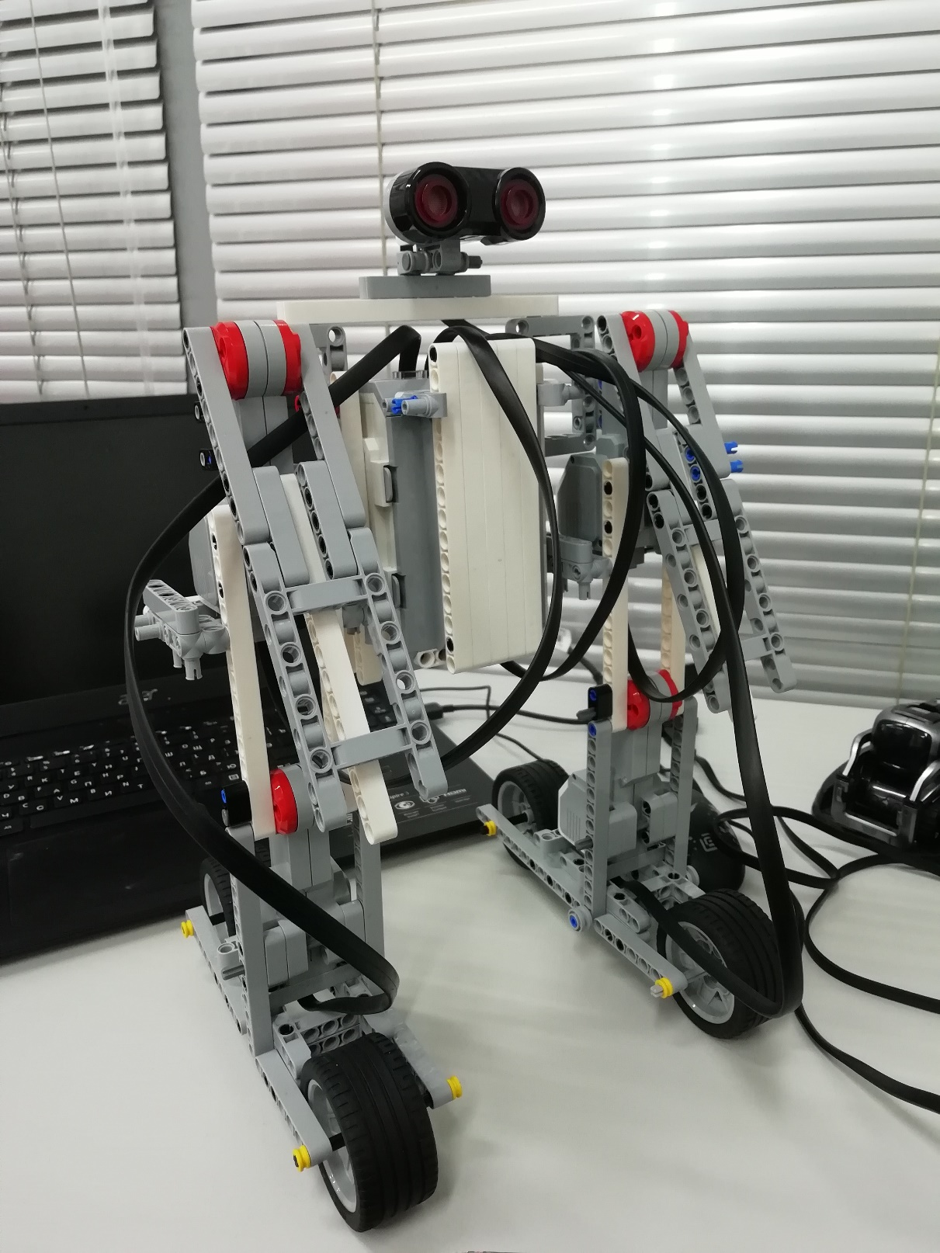
НАШ РОБОТ
ЕЛВИН

Slide 3
В нашем роботе, реализованы следующие особенности:
1.Движение робота с помочью суставов(моторы)
2. Оригинальная сборка
3. Сложная программа с использованием датчика расстояния
4. Человеко-подобная сборка

Slide 4
Используемые детали
Во время сборки моделей были использованы только детали из набора «LEGO MINDSTORMS EV 3». В сборке используются 4 больших мотора, датчик расстояния и различные детали из наборa EV 3.
Была попытка реализовать передвижение робота с помощью передвижения ног(Шаг), но данная особенность не была до конца реализована

Slide 5
Проблемы с которыми столкнулись
Во время работы, после выбора темы для выступления, самой главной проблемой было – сделать аутентичный вид робота и сделать для него работоспособную программу.
С первой проблемой, частично, удалось справиться
Вторая проблема ещё требует больших доработок, которые мы не успели внести из за малого времени на подготовку

Slide 6
Тема для выступления
В качестве тема мы решили выбрать отрывок из фильма «Я робот»
Озвучивать робота будет один из членов команды. Мы могли бы использовать способность конструктора, воспроизводить записанные звуки, но во время выступления, робота не было бы слышно

